Slide 1

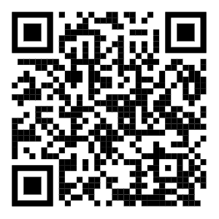





CLIMATE DISASTER RESPONSE RESEARCH
실측 데이터로 짚어내는
폭염 · 한파 · 홍수 · 가뭄 대응 연구
위성·IoT 센서·시나리오 분석·빅데이터로 기후재난의 실제 영향을 진단하고, 행정동·시군구 단위 대응 전략을 제시합니다.
HEAT WAVE
COLD WAVE
URBAN FLOOD
DROUGHT
폭염
한파
홍수·침수
가뭄
도시 열섬을 잡는 실측 기반 폭염 대응
노출·민감도·적응력으로 읽는 한파 취약성
센서 오류에도 흔들리지 않는 실시간 침수 감지
물공급을 넘어, 5개 분야로 읽는 가뭄의 실제 영향

Slide 2

CLIMATE DISASTER RESPONSE RESEARCH
HEAT WAVE · 폭염
URBAN THERMAL ENVIRONMENT
과천시 지표면 온도로 찾아낸
폭염 취약지역
문제
도시 폭염 피해는 반복되지만, 행정동 단위로 어디가 더 위험한지 판단할 실측 근거가 부족합니다.
우리의 해결
Landsat 위성 지표면온도와 도심 14개 지점 IoT 실측 기온을 결합해 검증하고(r=0.59, p<0.001), 열섬 클러스터 분석과 행정동 단위 대응 우선순위 지수(HRPAI)를 개발했습니다.
이미지추가
이미지추가
이미지추가
r = 0.59
38.96℃
HRPAI
위성 LST · 실측기온 상관관계
과천시 평균 LST (여름철)
폭염 대응 우선순위 지수
p<0.001, n=70 · 30m 해상도 LST와 IoT 센서 실측값 비교 검증
최고 46.27℃~최저 29.93℃, 약 16℃ 공간 편차 확인 · 별양동·과천동·부림동 상대적 고온
Getis-Ord Gi*·LISA 공간통계로 고온 클러스터 도출, 행정동 단위 대응 인프라 우선순위 산출

Slide 3

CLIMATE DISASTER RESPONSE RESEARCH
COLD WAVE · 한파
CLIMATE VULNERABILITY INDEX
노출·민감도·적응력으로 계산하는
한파 취약성
문제
한파 대응은 기상특보 중심이라, 지역마다 다른 사회적 민감도와 대응 여력 차이가 반영되지 않습니다.
우리의 해결
기후노출·민감도·적응력을 결합한 취약성 산정식을 개발하고, SSP 시나리오별 지역 간 격차를 진단했습니다.
이미지추가
이미지추가
이미지추가
V=0.4CE+0.3ST−0.3AC
SSP1→SSP3
읍면동→집계구
기후변화 취약성 산정식
시나리오별 한파 영향도(CI_CW)
공간 단위별 취약성 표출
노출(극한기후지수) · 민감도(고령자·한랭질환 비율) · 적응력(GRDP·응급의료 등)
법정동 단위 비교 예시: 131.9 → 129.5 → 118.6 (시나리오 진행에 따른 변화 확인)
행정 단위별 세분화된 취약계층 분포와 대응 인프라(그린·그레이·블루) 연계 제시

Slide 4

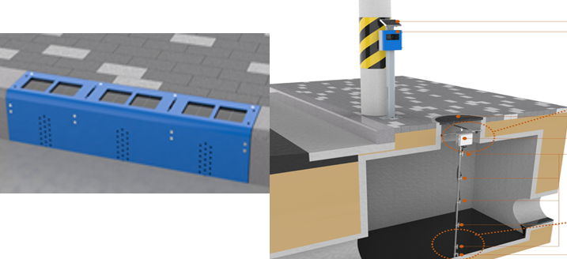
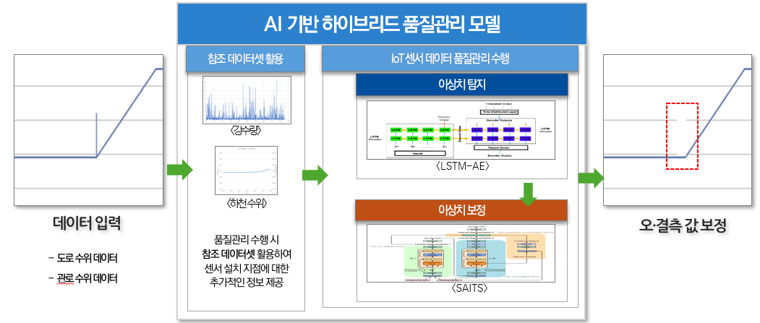
CLIMATE DISASTER RESPONSE RESEARCH
URBAN FLOOD · 홍수
IoT SENSOR DATA QUALITY
모니터링과 데이터 품질관리를 통한
실시간 홍수·침수 감지
문제
기후변화로 인한 집중호우 증가로 도시침수가 증가하고 있지만, 기존 계측장비와 육안관제로만은 침수 사각지대를 신속하게 파악하기 어려우며 IoT 센서 데이터의 오류로 인해 실시간 관측정보의 신뢰성이 저하됩니다.
우리의 해결
IoT 기반 실시간 계측 센서 데이터와 CCTV 영상 데이터의 결합한 새로운 도시침수 상황감시 기술 개발 및 센서 데이터의 이상치 탐지 및 보정하는 AI 기반 품질관리 기술을 적용하여 도시침수 정보의 신뢰성을 확보하고 신속한 상황인지 및 대응을 지원했습니다.
IoT 센서 데이터
AI 기반 하이브리드 품질관리 모델
관로수위계·도로 침수계
IoT 센서 데이터
스마트 도시침수 계측센서 현장 실증을 통한 도시침수 모니터링
하수관로 수위·도로침수심 대상 딥러닝 기반 이상치 탐지·보정

